Slide 1
GPS
Manuel González Costa
Daniel Loriente Torres
Álvaro Recalde Alguacil

Slide 2

INDICE
¿QUÉ ES GPS?
Como lo hemos desarrollado
Un vistazo a la app

Slide 3


¿QUE ES GPS?
GNSS
Sistema de Posicionamiento Global
Trilateración
Obtener posición

Slide 4
Como lo hemos desarrollado

Slide 5
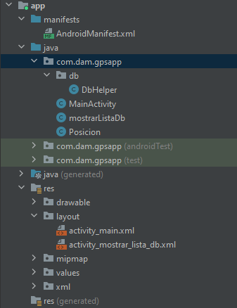
Estructura de la app

Slide 6

Módulos extra
com.google.android.gms:play-services-location:21.0.1
FusedLocationProviderClient

Slide 7
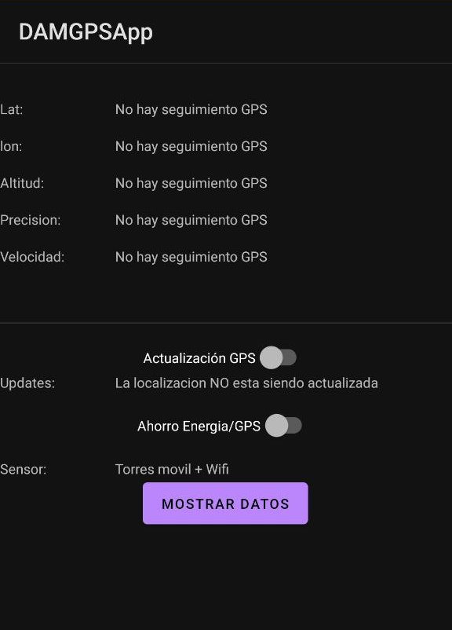
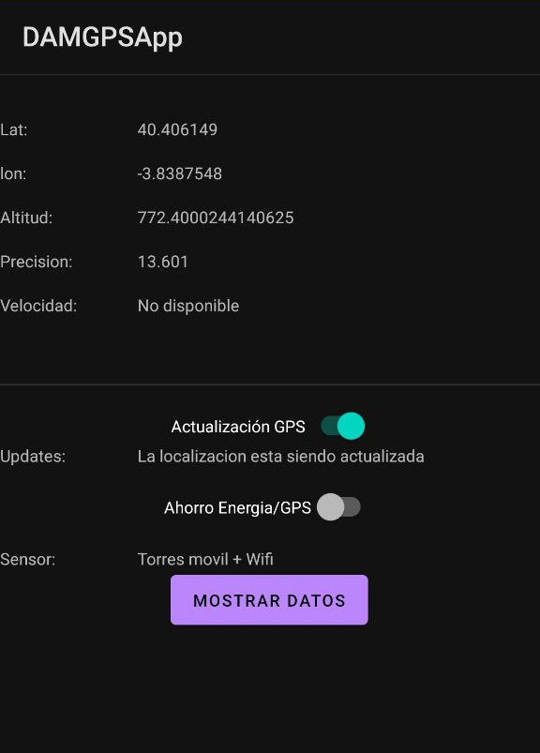
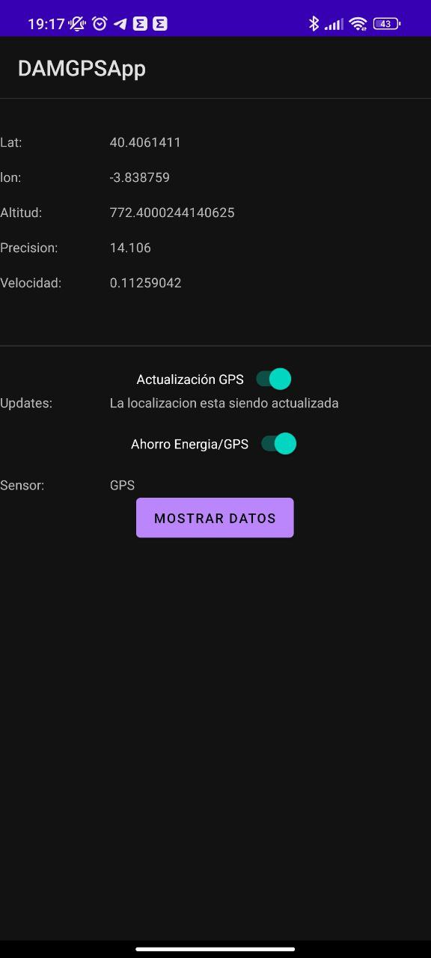
Un vistazo a la app I

Slide 8
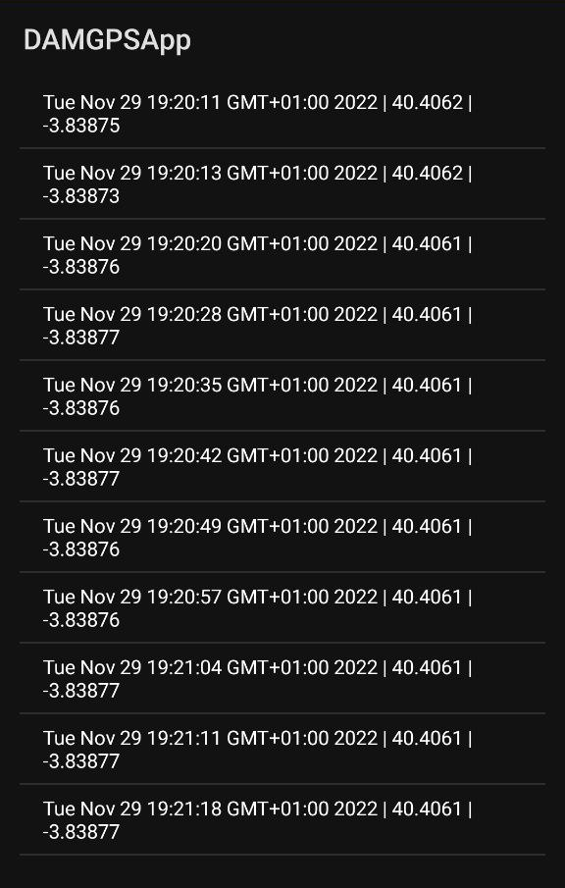
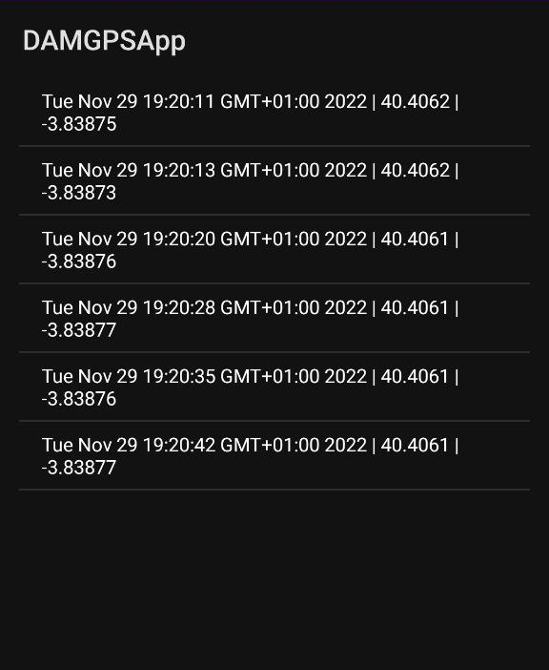
Un vistazo a la app II

Slide 9




Gracias
GITHUB:
DAMGPSApp

